Slide 1
ALKAPTONÚRIA
Sandra Ivančová
F16052
FAF VFU Brno

Slide 2
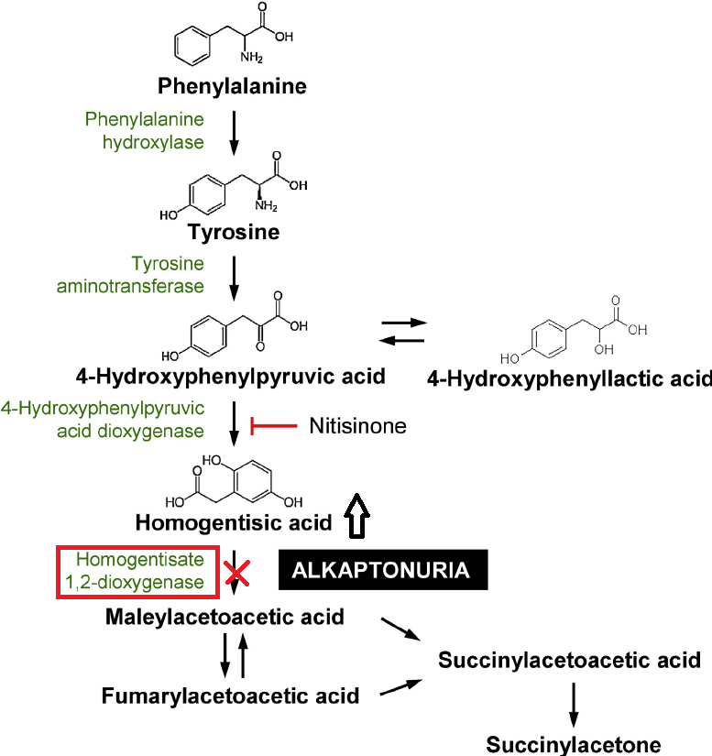
autosomálne recesívne ochorenie
porucha metabolizmu AMK fenylalanínu a tyrozínu
deficit enzýmu homogentistát-1,2-dioxygenázy (mutácia v géne HGD)

Slide 3
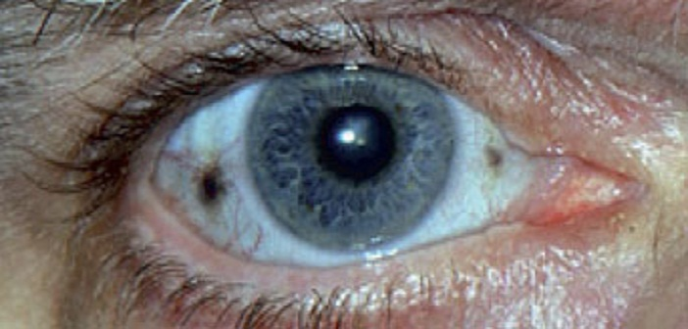
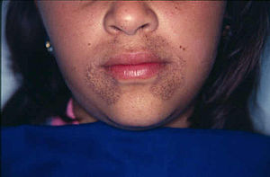
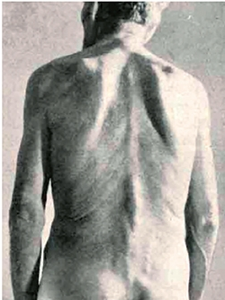
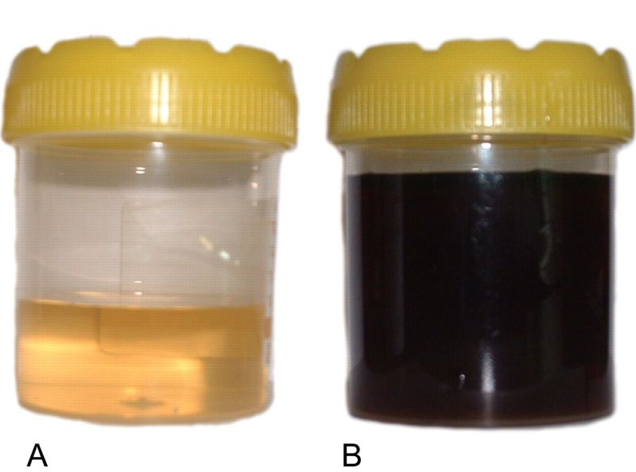
hromadenie kyseliny homogentisovej , hl. v spojivových tkanivách
defekt v pečeni a obličkách
tmavá farba moču od narodenia, sfarbenie pokožky, pigmentácie skléry, ochronotická artropatia
homogentizát, ktorý sa vylučuje v moči, je následne oxidovaný vzdušným kyslíkom na hnedočierny pigment alkapton

Slide 4
Epidemiológia - 1:110 000 – 1:1 000 000, na Slovensku a v Dominikánskej republike je ochorenie oveľa bežnejšie.
Diagnostika – spočíva v dôkaze homogentizovej kyseliny v moči, laboratórny dôkaz sa zakladá na jej redukčných vlastnostiach.
Liečba – nedávne štúdie ukázali, že nitizinón môže byť účinný při liečbe, inhibuje enzým 4-hydroxyfenylpyruvátdioxygenázu, zodpovedný za premenu tyrozínu na homogentisovú kyselinu, čím blokuje produkciu a akumuláciu HGA.
Prognóza – dĺžka života nie je významne znížená, ale bolesť môže byť konštantná , strata mobility, pacienti často vyžadujú použitie fyzických pomôcok (barle, invalidný vozík). Srdcové komplikácie sú často život ohrozujúce a môžu zhoršiť prognózu.

Slide 5
Zdroje
https://www.alphamedical.sk/casopis-invitro/alkaptonuria-ochronoza
http://www.orpha.net/consor/cgi-bin/OC_Exp.php?Lng=GB&Expert=56

